Slide 1
Тема: Об информационной политике Чувашской Республики
О социальных выплатах, предоставленных гражданам Чувашской Республики,
в январе-марте 2019 года
Дата: 18 октября 2011 г.
Докладчик:
01.04.2019
Докладчик: Димитриев Сергей Петрович –
министра труда и социальной защиты
Чувашской Республики

Slide 2
Нормативные правовые акты, устанавливающие предоставление социальных выплат
Государственные программы
Государственная программа «Социальная поддержка граждан»
Государственная программа
«Содействия занятости населению»
4 подпрограммы
3 подпрограммы
Федеральные законы
«О донорстве крови и ее компонентов»
Законами Российской Федерации «О занятости населения в Российской Федерации»
«О ветеранах»
«О социальной защите граждан, подвергшихся воздействию радиации вследствие катастрофы на Чернобыльской АЭС»
«О социальной защите инвалидов в Российской Федерации»
«О государственных пособиях гражданам, имеющим детей»
и другие

Slide 3
Объемы финансирования в 2019 году
604,0
млн. руб.
Общий объем
Источники
2 654,4
млн. руб.
4 735,5
млн. руб.
6 744,4
млн. руб.

Slide 4
Объем средств на осуществление социальных выплат
382,8
млн. руб.
5 537,1
млн. руб.
Выплаты осуществляются по 53 направлениям
5 919,9 млн. рублей

Slide 5
Социальные выплаты безработным гражданам
292 943,4 тыс. рублей

Slide 6
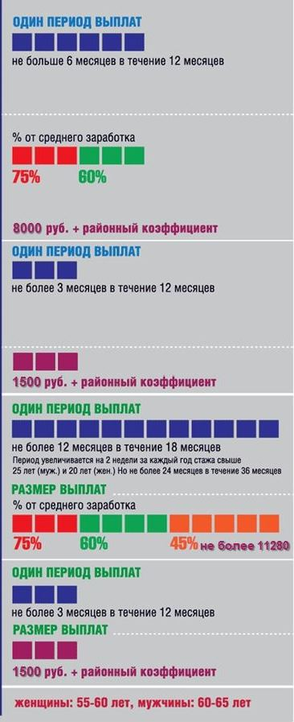
Социальные выплаты в сфере занятости населения
с 1 января 2019 года
РАЗМЕР ПОСОБИЯ
СТАЛО
БЫЛО
от 1500 руб./мес.
(мин.)
850 руб./мес.
до 8000 руб./мес.
(макс.)
4900 руб./мес.
Новое пособие гражданам
предпенсионного возраста
11 280 руб./мес.

Slide 7
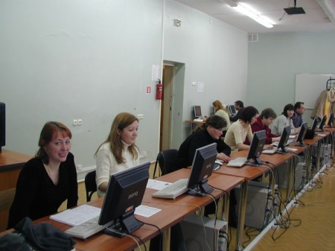
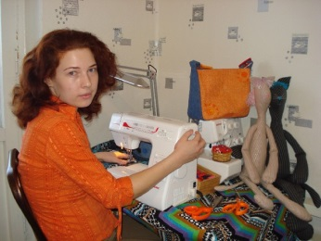
Структура социальных выплат в сфере занятости населения
Содействие самозанятости
Профобучение и профориентация

Slide 8
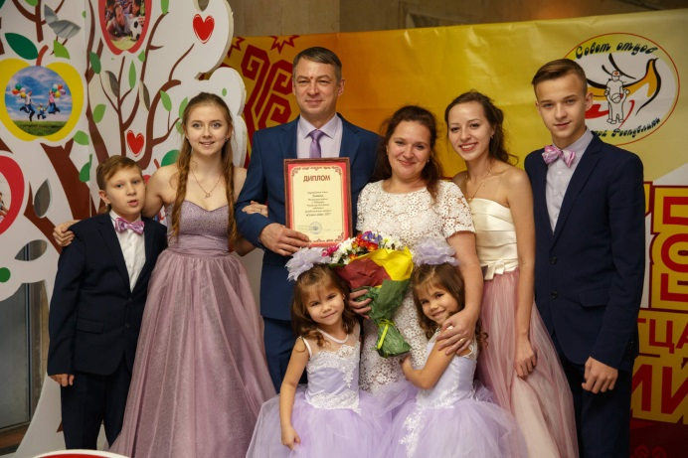
Социальные выплаты по поддержке материнства и детства
Предусмотрено
в республиканском бюджете - 2,5 млрд. рублей
793,6 млн. руб.
594,6 млн. руб.
475,1 млн. руб.
296,1 млн. руб.
146,8 млн. руб.
218,8 млн. руб.
135,1 млн. руб.
104,2
млн. руб.
109,3
млн. руб.
12,6
млн. руб.
83,4
млн. руб.
28,9
млн. руб.
50,5
млн. руб.
1,2
млн. руб.
ЕДВ на 3-го ребенка
Выплата на 1-го ребенка
Ежемесяч-ное пособие на ребенка
Выплаты на детей нетрудоустроенным
Респуб-ликанский маткапитал
Выплаты опекунам, попечи-телям
Прочие выплаты

Slide 9
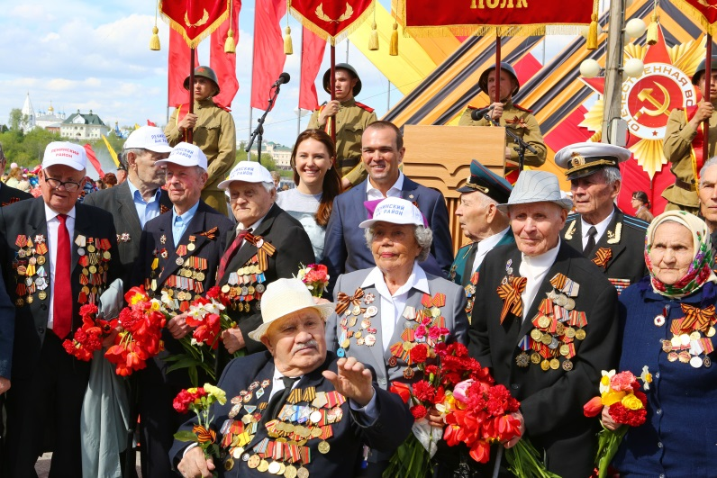
Социальные выплаты по поддержке старшего поколения
435,4 млн. рублей
1751,1 млн. рублей
442,2 млн. рублей
1736,3 млн. рублей
За январь-март 2019 г. выплаты получили 127,2 тыс. региональных льготников

Slide 10
Социальная поддержка по оплату ЖКУ
Субсидия
на оплату ЖКУ
семьи расходы которых на ЖКУ выше 22% доходов
(факт 2018 г. -18,8 тыс.сем. – 234,7 млн. рубл.)
За январь-март 2019 г. субсидию получили 14,5 тыс. семей на 82 млн. рублей
В 2019 г. предусмотрено
300,4 млн. рублей
Компенсация расходов на ЖКУ «федеральным льготникам»
граждане, подвергшиеся радиации, инвалиды, ветераны войны, ветераны боевых действий, члены семьи погибших военнослужащих
(факт 2018 г. -119,3 тыс.чел. – 383,7 млн. рубл.)
За январь-март 2019 г. компенсацию получили 106 чел. семей на 118,5 млн. рублей
В 2019 г. предусмотрено
673 млн. рублей
Компенсация расходов на ЖКУ
«сельским специалистам»
За январь-март 2019 г. компенсацию получили более 15 тыс. чел. на сумму 38,2 млн. рублей
В 2019 г. предусмотрено
198,3 млн. рублей
педагогические, медицинские и социальные работники, работники культуры и ветеринарной службы
(факт 2018 г. -15,3 тыс.чел. – 187,9 млн. рубл.)
За январь-март 2019 г. компенсацию получили 92 чел. на 18,2 тыс. рублей
В 2019 г. предусмотрено
8,9 млн. рублей
Компенсация расходов на уплату взносов на капремонт
граждане,
достигшие возраста
70 и 80 лет
(факт 2018 г. -7,2 тыс.чел. – 11,3 млн. рубл.)

Slide 11
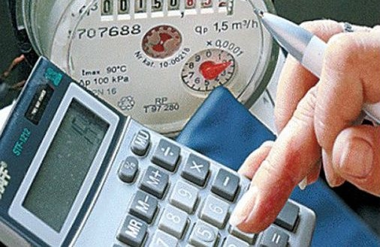
Социальная поддержка по оплату ЖКУ
Льгота по оплату ЖКУ в составе ежемесячной денежной выплаты
Граждане из числа ветеранов труда, реабилитированных лиц и лиц, признанных пострадавшими от политических репрессий
(факт 2018 г. -126,2 тыс. чел – 744,0 млн. рубл.)
За январь-март 2019 г. льготу по оплате ЖКУ получили
более 125 тыс. человек
на 183,4 млн. рублей
В 2019 г. предусмотрено
739,4 млн. рублей
Льгота по оплату ЖКУ в составе ежемесячного пособия на ребенка
Семьи, имеющие 4 и более детей
(факт 2018 г. – около 3 тыс. сем. – 27,5 млн. рубл.)
За январь-март 2019 г. компенсацию получили более 3 тыс. семей на 6,8 млн. рублей
В 2019 г. предусмотрено
30,9 млн. рублей
За январь-март 2019 г. соцподдержку по оплате ЖКУ получили более 298 тыс. человек на сумму около 428 млн.рублей

Slide 12
Иные социальные выплаты в 2019 году
дополнительные выплаты инвалидам боевых действий
социальное пособие на погребение
компенсация стоимости проезда к месту проведения гемодиализа
выплаты «Почетным донорам»
компенсация уплаченной ОСАГО инвалидам
материальная помощь гражданам
иные выплаты
выплаты гражданам, подвергшимся воздействию радиации

Slide 13
Прогнозирование в сфере занятости населения
Прогнозирование выплаты пособий по безработице
Объем необходимых средств на выплату пособий по безработице в 2019 году
№ п/п | Наименование муниципального образования | январь |  |  | февраль |  |  | март |  | апрель |  | май |  | июнь |  | июль |  | август |  | сентябрь |  | октябрь |  | ноябрь |  | декабрь |  | Итого |  | в Законе о бюджете на 2019 г. | Отклонение
 |  | ср. числ. безраб | Прогноз, тыс.руб. | Факт, тыс. руб. | ср. числ. безраб | Прогноз, тыс.руб. | Факт, тыс. руб. | ср. числ. безраб | Прогноз, тыс.руб. | ср. числ. безраб | Прогноз, тыс.руб. | ср. числ. безраб | Прогноз, тыс.руб. | ср. числ. безраб | Прогноз, тыс.руб. | ср. числ. безраб | Прогноз, тыс.руб. | ср. числ. безраб | Прогноз, тыс.руб. | ср. числ. безраб | Прогноз, тыс.руб. | ср. числ. безраб | Прогноз, тыс.руб. | ср. числ. безраб | Прогноз, тыс.руб. | ср. числ. безраб | Прогноз, тыс.руб. | ср. числ. безраб | Сумма
 | 1 | 2 | 3 | 4 | 5 | 6 | 7 | 8 | 9 | 10 | 11 | 12 | 13 | 14 | 15 | 16 | 17 | 18 | 19 | 20 | 21 | 22 | 23 | 24 | 25 | 26 | 27 | 28 | 29 | 30 | 31
1 | КУ ЦЗН Батыревского района Минтруда Чувашии | 77 | 261,30 | 261,30 | 76 | 407,00 | 400,00 | 76 | 361,0 | 75 | 356,3 | 75 | 356,3 | 74 | 351,5 | 74 | 351,5 | 74 | 351,5 | 75 | 356,3 | 75 | 356,3 | 76 | 361,0 | 76 | 361,0 | 75 | 4 230,8 | 4 230,8 | 0,0
2 | КУ ЦЗН Вурнарского района Минтруда Чувашии | 213 | 854,30 | 838,10 | 211 | 1 250,20 | 1 264,30 | 211 | 1002,3 | 208 | 988,0 | 208 | 988,0 | 205 | 973,8 | 205 | 973,8 | 205 | 973,8 | 207 | 983,3 | 207 | 983,3 | 211 | 1002,3 | 211 | 1002,3 | 209 | 11 941,6 | 11 941,6 | 0,0
3 | КУ ЦЗН города Алатыря Минтруда Чувашии | 209 | 562,80 | 448,20 | 208 | 773,80 | 827,60 | 208 | 988,0 | 207 | 983,3 | 207 | 983,3 | 206 | 978,5 | 206 | 978,5 | 206 | 978,5 | 207 | 983,3 | 207 | 983,3 | 208 | 988,0 | 208 | 988,0 | 207 | 11 169,1 | 11 169,1 | 0,0
4 | КУ ЦЗН города Канаша Минтруда Чувашии | 339 | 1 507,50 | 1 274,70 | 338 | 1 396,50 | 1 594,20 | 338 | 1605,5 | 337 | 1600,8 | 337 | 1600,8 | 336 | 1596,0 | 336 | 1596,0 | 336 | 1596,0 | 337 | 1600,8 | 337 | 1600,8 | 338 | 1605,5 | 338 | 1605,5 | 337 | 18 911,5 | 18 911,5 | 0,0
5 | КУ ЦЗН г.Новочебоксарска Минтруда Чувашии | 330 | 1 815,00 | 1 769,20 | 329 | 2 025,30 | 2 367,80 | 329 | 1562,8 | 328 | 1558,0 | 328 | 1558,0 | 327 | 1553,3 | 327 | 1553,3 | 327 | 1553,3 | 328 | 1558,0 | 328 | 1558,0 | 329 | 1562,8 | 329 | 1562,8 | 328 | 19 218,5 | 19 218,5 | 0,0
6 | КУ ЦЗН города Чебоксары Минтруда Чувашии | 2089 | 9 557,50 | 6 950,10 | 2088 | 9 461,50 | 10 744,50 | 2088 | 9918,0 | 2088 | 9918,0 | 2088 | 9918,0 | 2087 | 9913,3 | 2087 | 9913,3 | 2087 | 9913,3 | 2087 | 9913,3 | 2087 | 9913,3 | 2088 | 9918,0 | 2088 | 9918,0 | 2088 | 118 996,5 | 118 996,5 | 0,0
7 | КУ ЦЗН г.Шумерля Минтруда Чувашии | 256 | 1 331,60 | 1 331,00 | 253 | 1 997,60 | 2 327,10 | 253 | 1201,8 | 251 | 1192,3 | 251 | 1192,3 | 249 | 1182,8 | 249 | 1182,8 | 249 | 1182,8 | 252 | 1197,0 | 252 | 1197,0 | 253 | 1201,8 | 253 | 1201,8 | 252 | 15 261,2 | 15 261,2 | 0,0
8 | КУ ЦЗН Козловского района Минтруда Чувашии | 50 | 180,90 | 177,30 | 49 | 281,30 | 274,50 | 49 | 232,8 | 48 | 228,0 | 48 | 228,0 | 47 | 223,3 | 47 | 223,3 | 47 | 223,3 | 48 | 228,0 | 48 | 228,0 | 49 | 232,8 | 49 | 232,8 | 48 | 2 742,2 | 2 742,2 | 0,0
9 | КУ ЦЗН Комсомольского района Минтруда Чувашии | 35 | 247,20 | 245,40 | 34 | 201,30 | 212,70 | 34 | 161,5 | 33 | 156,8 | 33 | 156,8 | 32 | 152,0 | 32 | 152,0 | 32 | 152,0 | 33 | 156,8 | 33 | 156,8 | 34 | 161,5 | 34 | 161,5 | 33 | 1 895,3 | 1 895,3 | 0,0
10 | КУ ЦЗН Красноармейского района Минтруда Чувашии | 43 | 271,30 | 203,20 | 42 | 287,70 | 255,00 | 42 | 199,5 | 41 | 194,8 | 41 | 194,8 | 40 | 190,0 | 40 | 190,0 | 40 | 190,0 | 41 | 194,8 | 41 | 194,8 | 42 | 199,5 | 42 | 199,5 | 41 | 2 351,3 | 2 351,3 | 0,0
11 | КУ ЦЗН Мариинско-Посадского района Минтруда Чувашии | 67 | 402,50 | 395,60 | 66 | 515,50 | 532,20 | 66 | 313,5 | 65 | 308,8 | 65 | 308,8 | 64 | 304,0 | 64 | 304,0 | 64 | 304,0 | 65 | 308,8 | 65 | 308,8 | 66 | 313,5 | 66 | 313,5 | 65 | 3 719,3 | 3 719,3 | 0,0
12 | КУ ЦЗН Урмарского района Минтруда Чувашии | 37 | 184,90 | 79,70 | 36 | 251,30 | 175,50 | 36 | 171,0 | 35 | 166,3 | 35 | 166,3 | 34 | 161,5 | 34 | 161,5 | 34 | 161,5 | 35 | 166,3 | 35 | 166,3 | 36 | 171,0 | 36 | 171,0 | 35 | 2 098,5 | 2 098,5 | 0,0
13 | КУ ЦЗН Цивильского района Минтруда Чувашии | 50 | 301,50 | 301,50 | 49 | 402,10 | 452,20 | 49 | 232,8 | 48 | 228,0 | 48 | 228,0 | 47 | 223,3 | 47 | 223,3 | 47 | 223,3 | 48 | 228,0 | 48 | 228,0 | 49 | 232,8 | 49 | 232,8 | 48 | 2 009,3 | 2 009,3 | 0,0
14 | КУ ЦЗН Чебоксарского района Минтруда Чувашии | 271 | 1 780,20 | 1 080,10 | 270 | 1 314,90 | 1 341,10 | 270 | 1282,5 | 269 | 1277,8 | 269 | 1277,8 | 268 | 1273,0 | 268 | 1273,0 | 268 | 1273,0 | 269 | 1277,8 | 269 | 1277,8 | 270 | 1282,5 | 270 | 1282,5 | 269 | 15 347,3 | 15 347,3 | 0,0
15 | КУ ЦЗН Шемуршинского района Минтруда Чувашии | 30 | 251,30 | 215,90 | 29 | 221,10 | 188,90 | 29 | 137,8 | 28 | 133,0 | 28 | 133,0 | 27 | 128,3 | 27 | 128,3 | 27 | 128,3 | 28 | 133,0 | 28 | 133,0 | 29 | 137,8 | 29 | 137,8 | 28 | 1 802,4 | 1 802,4 | 0,0
16 | КУ ЦЗН Ядринского района Минтруда Чувашии | 116 | 675,30 | 636,30 | 114 | 572,90 | 671,30 | 114 | 541,5 | 112 | 532,0 | 112 | 532,0 | 110 | 522,5 | 110 | 522,5 | 110 | 522,5 | 112 | 532,0 | 112 | 532,0 | 114 | 541,5 | 114 | 541,5 | 113 | 6 412,6 | 6 412,6 | 0,0
17 | КУ ЦЗН Яльчикского района Минтруда Чувашии | 36 | 201,00 | 200,00 | 35 | 216,10 | 211,80 | 35 | 166,3 | 34 | 161,5 | 34 | 161,5 | 33 | 156,8 | 33 | 156,8 | 33 | 156,8 | 34 | 161,5 | 34 | 161,5 | 35 | 166,3 | 35 | 166,3 | 34 | 1 952,3 | 1 952,3 | 0,0
18 | КУ ЦЗН Янтиковского района Минтруда Чувашии | 39 | 170,90 | 144,90 | 38 | 201,00 | 227,00 | 38 | 180,5 | 37 | 175,8 | 37 | 175,8 | 36 | 171,0 | 36 | 171,0 | 36 | 171,0 | 37 | 175,8 | 37 | 175,8 | 38 | 180,5 | 38 | 180,5 | 37 | 2 123,3 | 2 123,3 | 0,0
19 | Чувашская Республика | 4287 | 20557,0 | 16552,5 | 4265 | 21777,1 | 24067,7 | 4265 | 20258,8 | 4244 | 20159,0 | 4244 | 20159,0 | 4222 | 20054,5 | 4222 | 20054,5 | 4222 | 20054,5 | 4243 | 20154,3 | 4243 | 20154,3 | 4265 | 20258,8 | 4265 | 20258,8 | 4249 | 242 183,0 | 242 183,0 | 0,0

Slide 14
Прогнозирование в сфере социальной защиты
Прогнозирование выплаты в связи с рождением первого ребенка
№ п/п | Районы | Январь |  |  | Февраль |  |  | Март |  |  | Апрель |  | Май |  | Июнь |  | Июль |  | Август |  | Сентябрь |  | Октябрь |  | Ноябрь |  | Декабрь |  | Итого |  | в Законе о бюджете на 2019 г. | Откло-нение
 |  | Кол-во получателей | Прогноз, тыс.руб. | Факт, тыс. руб. | Кол-во получателей | Прогноз, тыс.руб. | Факт, тыс. руб. | Кол-во получателей | Прогноз, тыс.руб. | Факт, тыс. руб. | Кол-во получателей | Прогноз, тыс.руб. | Кол-во получателей | Прогноз, тыс.руб. | Кол-во получателей | Прогноз, тыс.руб. | Кол-во получателей | Прогноз, тыс.руб. | Кол-во получателей | Прогноз, тыс.руб. | Кол-во получателей | Прогноз, тыс.руб. | Кол-во получателей | Прогноз, тыс.руб. | Кол-во получателей | Прогноз, тыс.руб. | Кол-во получателей | Прогноз, тыс.руб. | Кол-во получателей | Сумма, тыс. рублей
1 | 2 | 3 | 4 | 5 | 6 | 7 | 8 | 9 | 10 | 11 | 12 | 13 | 14 | 15 | 16 | 17 | 18 | 19 | 20 | 21 | 22 | 23 | 24 | 25 | 26 | 27 | 28 | 29 | 30 | 31 | 32 | 33
1 | Аликовский | 34 | 303,3 | 303,3 | 34 | 279,6 | 279,6 | 37 | 413,1 | 413,1 | 38 | 414,0 | 39 | 414,4 | 40 | 454,6 | 42 | 534,3 | 40 | 496,1 | 38 | 468,8 | 36 | 463,4 | 34 | 450,8 | 31 | 441,9 | 42 | 5 134,3 | 4 102,3 | 1 031,9
2 | Батыревский | 95 | 1 037,1 | 1 037,1 | 108 | 1 257,0 | 1 257,0 | 112 | 1 114,6 | 1 114,6 | 113 | 1 115,5 | 115 | 1 115,9 | 122 | 1 156,1 | 124 | 1 235,8 | 122 | 1 197,6 | 120 | 1 170,3 | 118 | 1 164,9 | 116 | 1 152,4 | 113 | 1 143,4 | 124 | 13 860,7 | 11 074,9 | 2 785,9
3 | Вурнарский | 72 | 779,3 | 779,3 | 72 | 733,6 | 733,6 | 72 | 698,9 | 698,9 | 73 | 699,7 | 74 | 700,2 | 76 | 740,3 | 78 | 820,0 | 76 | 781,8 | 74 | 754,5 | 72 | 749,2 | 70 | 736,6 | 67 | 727,7 | 78 | 8 921,8 | 7 128,6 | 1 793,2
4 | Ибресинский | 49 | 478,5 | 478,5 | 49 | 442,2 | 442,2 | 56 | 566,2 | 566,2 | 57 | 567,1 | 59 | 567,5 | 63 | 607,7 | 65 | 687,4 | 63 | 649,2 | 61 | 621,9 | 59 | 616,5 | 57 | 604,0 | 54 | 595,0 | 65 | 7 003,4 | 5 595,8 | 1 407,6
5 | Козловский | 36 | 311,4 | 311,4 | 35 | 306,6 | 306,6 | 39 | 353,2 | 353,2 | 41 | 354,0 | 44 | 354,5 | 44 | 394,6 | 46 | 474,3 | 44 | 436,2 | 42 | 408,8 | 40 | 403,5 | 38 | 390,9 | 35 | 382,0 | 46 | 4 570,0 | 3 651,5 | 918,5
6 | Комсомольский | 53 | 542,3 | 542,3 | 53 | 483,0 | 483,0 | 60 | 660,3 | 660,3 | 61 | 661,2 | 63 | 661,6 | 66 | 701,8 | 68 | 781,5 | 66 | 743,3 | 64 | 716,0 | 62 | 710,6 | 60 | 698,1 | 57 | 689,1 | 68 | 8 048,8 | 6 431,1 | 1 617,7
7 | Красноармейский | 22 | 198,8 | 198,8 | 22 | 197,6 | 197,6 | 25 | 251,0 | 251,0 | 26 | 251,9 | 28 | 252,3 | 33 | 292,5 | 35 | 372,2 | 33 | 334,0 | 31 | 306,7 | 29 | 301,3 | 27 | 288,7 | 24 | 279,8 | 35 | 3 326,8 | 2 658,2 | 668,7
8 | Красночетайский | 41 | 371,0 | 371,0 | 44 | 435,4 | 435,4 | 47 | 459,0 | 459,0 | 48 | 459,9 | 51 | 460,3 | 54 | 500,5 | 56 | 580,2 | 54 | 542,0 | 52 | 514,7 | 50 | 509,3 | 48 | 496,7 | 45 | 487,8 | 56 | 5 816,8 | 4 647,7 | 1 169,1
9 | Марпосадский | 36 | 350,3 | 350,3 | 34 | 291,3 | 291,3 | 37 | 407,5 | 407,5 | 38 | 408,4 | 39 | 408,8 | 44 | 449,0 | 46 | 528,7 | 44 | 490,5 | 42 | 463,2 | 40 | 457,8 | 38 | 445,2 | 35 | 436,3 | 46 | 5 137,0 | 4 104,5 | 1 032,5
10 | Моргаушский | 61 | 596,7 | 596,7 | 64 | 683,3 | 683,3 | 71 | 740,4 | 740,4 | 72 | 741,3 | 75 | 741,7 | 80 | 781,9 | 82 | 861,6 | 80 | 823,4 | 78 | 796,1 | 76 | 790,7 | 74 | 778,2 | 71 | 769,2 | 82 | 9 104,7 | 7 274,8 | 1 829,9
11 | Порецкий | 15 | 149,8 | 149,8 | 15 | 166,2 | 166,2 | 15 | 146,9 | 146,9 | 16 | 147,7 | 18 | 148,2 | 18 | 188,4 | 20 | 268,1 | 18 | 229,9 | 16 | 202,6 | 14 | 197,2 | 12 | 184,6 | 9 | 175,7 | 20 | 2 205,2 | 1 762,0 | 443,2
12 | Урмарский | 55 | 643,9 | 643,9 | 57 | 578,7 | 578,7 | 60 | 600,4 | 600,4 | 61 | 601,3 | 63 | 601,7 | 67 | 641,9 | 69 | 721,6 | 67 | 683,4 | 65 | 656,1 | 63 | 650,7 | 61 | 638,1 | 58 | 629,2 | 69 | 7 647,0 | 6 110,0 | 1 537,0
13 | Цивильский | 80 | 706,5 | 706,5 | 81 | 792,0 | 792,0 | 90 | 961,3 | 961,3 | 91 | 962,1 | 94 | 962,6 | 100 | 1 002,7 | 102 | 1 082,4 | 100 | 1 044,3 | 98 | 1 016,9 | 92 | 1 011,6 | 90 | 999,0 | 87 | 990,1 | 102 | 11 531,4 | 9 213,7 | 2 317,7
14 | Чебоксарский | 122 | 1 181,2 | 1 181,2 | 123 | 1 200,4 | 1 200,4 | 137 | 1 672,2 | 1 672,2 | 139 | 1 673,1 | 152 | 1 673,5 | 167 | 1 713,7 | 169 | 1 793,4 | 167 | 1 755,2 | 158 | 1 727,9 | 147 | 1 722,5 | 145 | 1 709,9 | 142 | 1 701,0 | 169 | 19 524,0 | 15 599,9 | 3 924,1
15 | Шемуршинский | 30 | 399,7 | 399,7 | 33 | 397,4 | 397,4 | 38 | 430,1 | 430,1 | 39 | 431,0 | 42 | 431,4 | 42 | 471,6 | 44 | 551,3 | 42 | 513,1 | 40 | 485,8 | 38 | 480,4 | 36 | 467,9 | 33 | 458,9 | 44 | 5 518,7 | 4 409,5 | 1 109,2
16 | Ядринский | 80 | 791,9 | 791,9 | 86 | 891,7 | 891,7 | 87 | 834,5 | 834,5 | 89 | 835,4 | 93 | 835,9 | 93 | 876,0 | 95 | 955,7 | 93 | 917,5 | 91 | 890,2 | 89 | 884,9 | 87 | 872,3 | 84 | 863,3 | 95 | 10 449,3 | 8 349,1 | 2 100,2
17 | Яльчикский | 43 | 452,9 | 452,9 | 43 | 509,3 | 509,3 | 48 | 646,4 | 646,4 | 49 | 647,3 | 54 | 647,8 | 56 | 687,9 | 58 | 767,6 | 56 | 729,4 | 54 | 702,1 | 52 | 696,8 | 50 | 684,2 | 47 | 675,2 | 58 | 7 847,0 | 6 269,8 | 1 577,2
18 | Янтиковский | 36 | 329,4 | 329,4 | 36 | 311,5 | 311,5 | 39 | 452,9 | 452,9 | 41 | 453,7 | 45 | 454,2 | 46 | 494,4 | 48 | 574,1 | 46 | 535,9 | 44 | 508,6 | 42 | 503,2 | 40 | 490,6 | 37 | 481,7 | 48 | 5 590,2 | 4 466,6 | 1 123,6
19 | г. Алатырь, Алатырский р-н | 86 | 965,0 | 965,0 | 90 | 881,0 | 881,0 | 95 | 912,2 | 912,2 | 96 | 913,0 | 99 | 913,5 | 67 | 953,6 | 69 | 1 033,3 | 67 | 995,2 | 65 | 967,8 | 63 | 962,5 | 61 | 949,9 | 58 | 941,0 | 69 | 11 387,9 | 9 099,1 | 2 288,8
20 | г. Канаш, Канашский р-н | 168 | 1 645,5 | 1 645,5 | 179 | 2 041,5 | 2 041,5 | 196 | 2 096,6 | 2 096,6 | 198 | 2 097,5 | 212 | 2 097,9 | 230 | 2 138,1 | 232 | 2 217,8 | 230 | 2 179,6 | 212 | 2 152,3 | 195 | 2 146,9 | 193 | 2 134,3 | 190 | 2 125,4 | 232 | 25 073,3 | 20 033,9 | 5 039,5
21 | г. Новочебокс | 212 | 2 242,4 | 2 242,4 | 228 | 2 665,1 | 2 665,1 | 240 | 2 467,4 | 2 467,4 | 256 | 2 468,3 | 264 | 2 468,7 | 276 | 2 508,9 | 278 | 2 588,6 | 256 | 2 550,4 | 232 | 2 523,1 | 201 | 2 517,7 | 199 | 2 505,1 | 196 | 2 496,2 | 278 | 30 001,9 | 23 971,8 | 6 030,1
22 | г. Шумерля, Шумерлинский р-н | 48 | 487,8 | 487,8 | 50 | 516,7 | 516,7 | 55 | 682,0 | 682,0 | 56 | 682,8 | 58 | 683,3 | 59 | 723,4 | 61 | 803,2 | 58 | 765,0 | 56 | 737,6 | 54 | 732,3 | 52 | 719,7 | 49 | 710,8 | 61 | 8 244,6 | 6 587,5 | 1 657,1
23 | Калининский р-н | 396 | 4 942,9 | 4 942,9 | 440 | 5 268,0 | 5 268,0 | 468 | 4 928,4 | 4 928,4 | 482 | 4 929,2 | 510 | 4 929,7 | 530 | 4 969,8 | 532 | 5 049,6 | 518 | 5 011,4 | 478 | 4 984,0 | 463 | 4 978,7 | 461 | 4 966,1 | 458 | 4 885,4 | 532 | 59 843,2 | 47 815,3 | 12 027,8
24 | Ленинский р-н | 269 | 3 210,4 | 3 210,4 | 280 | 2 880,5 | 2 880,5 | 309 | 3 880,3 | 3 880,3 | 345 | 3 881,2 | 378 | 3 881,6 | 401 | 3 921,8 | 403 | 4 001,5 | 385 | 3 963,3 | 356 | 3 936,0 | 348 | 3 930,6 | 346 | 3 918,0 | 343 | 3 652,8 | 403 | 45 057,9 | 36 001,8 | 9 056,2
25 | Московский р-н | 321 | 3 643,3 | 3 643,3 | 345 | 4 076,7 | 4 076,7 | 362 | 4 157,2 | 4 157,2 | 394 | 4 158,1 | 445 | 4 158,5 | 487 | 4 198,7 | 489 | 4 278,4 | 478 | 4 240,2 | 449 | 4 212,9 | 438 | 4 207,5 | 436 | 4 194,9 | 433 | 4 186,0 | 489 | 49 712,3 | 39 723,8 | 9 988,6
 | ИТОГО | 2460 | 26 761,3 | 26 761,3 | 2 601 | 28 286,3 | 28 286,3 | 2795 | 30 532,9 | 30 532,9 | 2919 | 30 554,5 | 3114 | 30 565,8 | 3261 | 31 569,9 | 3311 | 33 562,5 | 3203 | 32 607,9 | 3016 | 31 924,8 | 2881 | 31 790,8 | 2831 | 31 476,5 | 2756 | 30 925,1 | 3311 | 370 558,2 | 296 083,1 | 74 475,1

Slide 15
Задачи
1. Полное и эффективное освоение средств
2. Еженедельный мониторинг и проведение разъяснительной работы по оказанию мер социальной поддержки
3. Своевременная подготовка предложений об увеличении / уменьшении средств на осуществление социальных выплат
4. Улучшение качества обслуживания и снижение количества жалоб со стороны граждан по предоставлению социальных выплат
5. Внедрение в КУ «Центр предоставления мер социальной поддержки» единой базы по назначению, контролю и мониторингу в сфере социальных выплат и интеграции их в ЕГИССО
6. Участие в пилотных проектах по совершенствованию мероприятий по социальным выплатам (осуществление выплаты «Почетным донорам» в ЕГИССО)

Slide 16
Спасибо за внимание!

